Slide 1
NHẢN DỊ ỨNG KHÁNG SINH BETA LACTAM KHI NÀO GỠ
PGS . TS . PHAN HỮU NGUYỆT DIỄM
VÀ ĐƠN VỊ DỊ ỨNG BVNĐ 1

Slide 2
NỘI DUNG
1. LÝ DO GỠ NHẢN DỊ ỨNG KHÁNG SINH
2. CÁC BƯỚC GỠ NHÃN DỊ ỨNG KS
3. BỆNH ÁN DỊ ỨNG

Slide 3
DỊ ỨNG KHÁNG SINH
Dị ứng KS : phản ứng quá mức, bất thường, có hại cho người bệnh khi dùng hoặc tiếp xúc với KS do đã có giai đoạn mẫn cảm
QĐ 3942/QĐ-BYT, Hướng dẫn chẩn đoán và điều trị các bệnh về dị ứng – miễn dịch lâm sàng
Jeimy et al. Allergy Asthma Clin Immunol. 2020;16(1):95

Slide 4
TẠI SAO CẦN GỠ NHÃN DỊ ỨNG KS
10% TE được dán nhãn là dị ứng KS beta lactam theo Mỹ, Châu Âu
Tỷ lệ dị ứng thật sự với beta-lactam ở TE là dưới 1%.
Hầu hết các nhãn đều không chính xác (>90% được xóa sau khi test)
NN có thể do nhiễm virus hoặc do tương tác giữa thuốc/thuốc chuyển hóa
NHÃN SAI
Tránh KS ban đầu ( amoxcillne, các cefalosprorin);
chi phí cao hơn, tác dụng phụ, kháng thuốc, cha mẹ lo lắng
Sipahi Cimen S. Int Arch Allergy Immunol 2023; Srisuwatchari W. JACIp 2023 meta-analyse

Slide 5
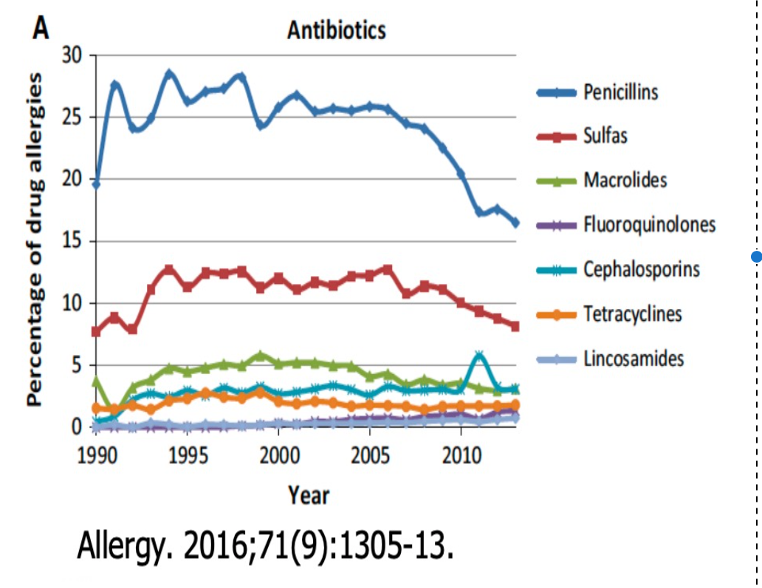
Nhóm KS NÀO ĐƯỢC DÁN NHÃN NHIỀU NHẤT
Châu Âu, Bắc Mỹ: 5 – 8% trẻ em báo cáo dị ứng với β-lactam
BV Nhi đồng 1: β-lactam có số ADR nghi dị ứng nhiều nhất (2022: 71,3% → 2023: 57,1%)
Thuốc hay gặp
Amoxicillin +++
Tuổi khởi phát: ++ < 3 tuổi
Đa số nguy cơ thấp
Sipahi Cimen S. Int Arch Allergy Immunol 2023; Srisuwatchari W. JACIp 2023 meta-analyse

Slide 6
Hoàn cảnh dẫn đến dán nhãn dị ứng Kháng sinh
Không cần thiết :
- Phát ban do virus
Tương tác thuốc/virus (ví dụ: virus Epstein–Barr và amoxicillin)
Tác dụng phụ nhẹ, không phải dị ứng
Tiền sử gia đình có phản ứng bất lợi với penicillin
Lo sợ thuốc
Cần thiết
TRẺ EM : 5-10%
NL: 10-15%
Store. JR. Allergy 20220, 75. 273-288

Slide 7
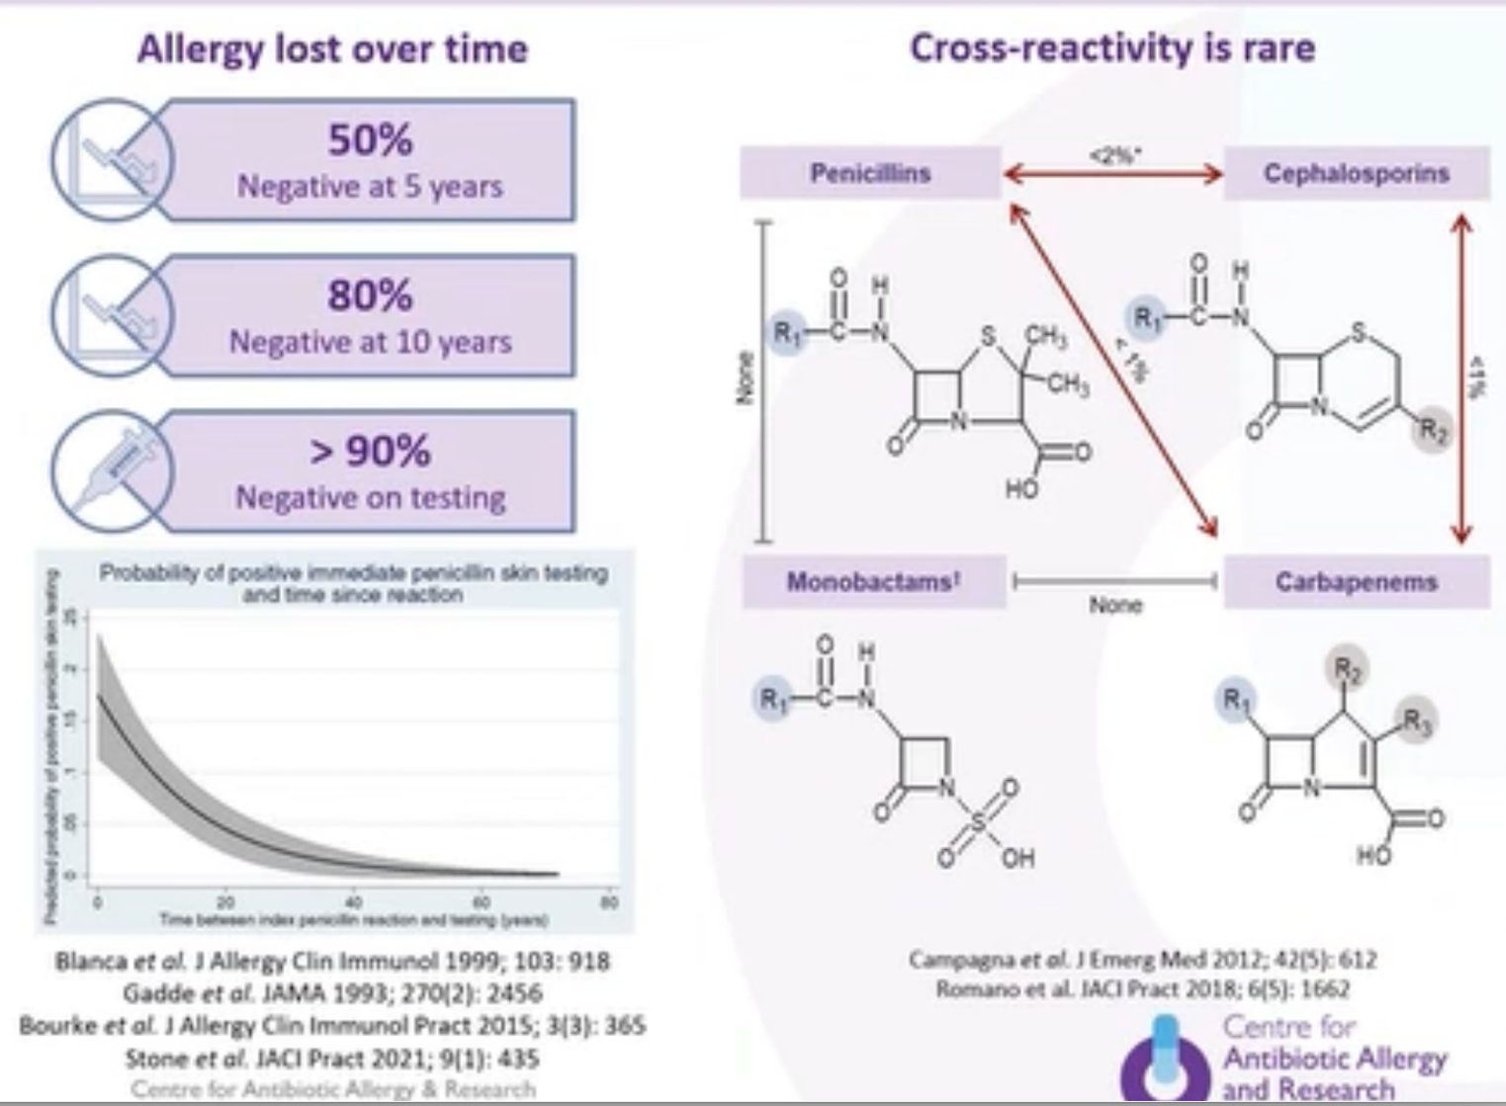

Slide 8
CÁC BƯỚC GỠ NHÃN DỊ ỨNG KHÁNG SINH
KHAI THÁC BỆNH SỮ
ĐÁNH GIÁ NGUY CƠ
CHỌN LỰA PHÁC ĐỒ XÁC ĐINH DỊ ỨNG
GỠ / TIẾP TỤC DÁN NHÃN

Slide 9
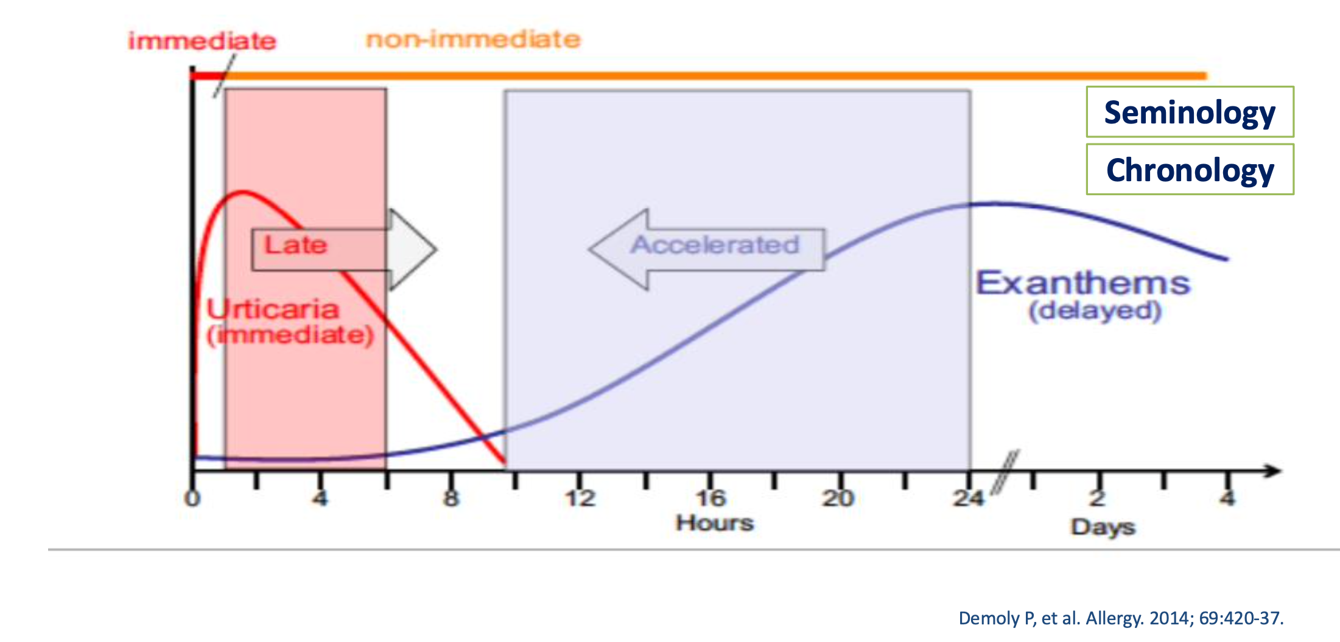
PHÂN LOẠI LÂM SÀNG
Notes:
1. Trục ngang (thời gian sau khi dùng thuốc)
0 – 1 giờ: Phản ứng tức thì (immediate)
1 – 8 giờ: Phản ứng muộn trong nhóm tức thì (late immediate)
> 8 giờ đến vài ngày: Phản ứng không tức thì (non-immediate), gồm accelerated (tăng tốc) và delayed (trễ).
2. Đường biểu diễn và màu sắc
Đường đỏ (Urticaria immediate):
Biểu hiện mày đay/phù mạch.
Xuất hiện nhanh sau khi dùng thuốc (vài phút đến 1 giờ).
Liên quan cơ chế IgE.
Đường xanh (Exanthems delayed):
Biểu hiện ban dát sẩn lan tỏa (exanthema).
Xuất hiện sau nhiều giờ đến vài ngày.
Liên quan cơ chế qua trung gian tế bào T.
3. Các giai đoạn chính
Immediate (tức thì): < 1 giờ → sốc phản vệ, mày đay, phù mạch.
Late immediate: 1–8 giờ → có thể vẫn là mày đay nhưng xuất hiện trễ hơn.
Accelerated: 8–72 giờ → ban dạng sẩn, sốt, nổi hạch.
Delayed: > 72 giờ → ban dát sẩn, hội chứng Stevens–Johnson, TEN, DRESS…
4. Ý nghĩa lâm sàng
Giúp bác sĩ phân biệt loại phản ứng dị ứng dựa vào thời gian xuất hiện và triệu chứng:
Tức thì: nguy cơ cao, cần tránh tuyệt đối (nhãn dị ứng cần thiết).
Không tức thì: nhiều trường hợp nhẹ, có thể nhầm với phát ban do virus hoặc tác dụng phụ.
👉 Tóm lại: Hình này minh họa sự khác biệt giữa dị ứng kháng sinh tức thì và không tức thì, giúp định hướng cơ chế miễn dịch, nguy cơ nặng, và quyết định có cần dán nhãn dị ứng hay không.

Slide 10
KHAI THÁC BỆNH SỬ VÀ TIỀN SỬ DỊ ỨNG
Chi tiết về phản ứng (rash, anaphylaxis?)
Thời gian xảy ra (immediate vs delayed), tg cải thiện
Tiền sử atopy ( chàm da, mề đay, hen , VMDU), tiền sử gia đình
Tên thuốc nghi ngờ, thuốc liên quan.
Phương pháp điều trị

Slide 11
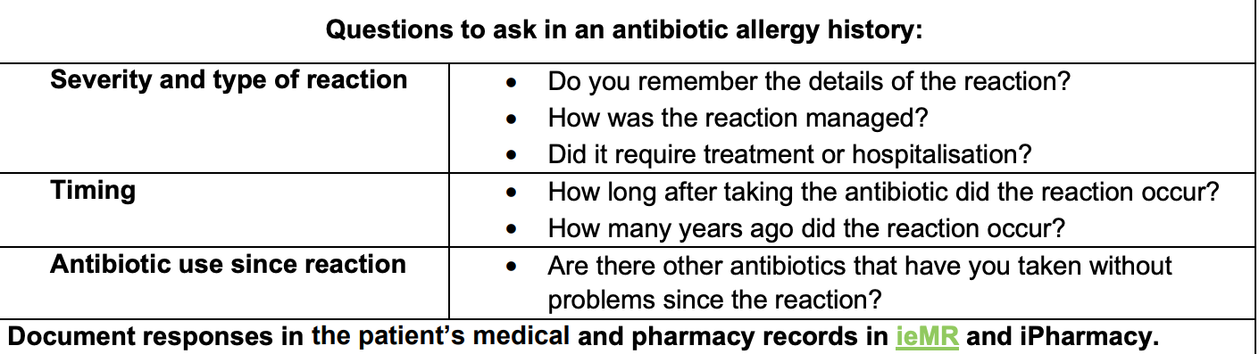
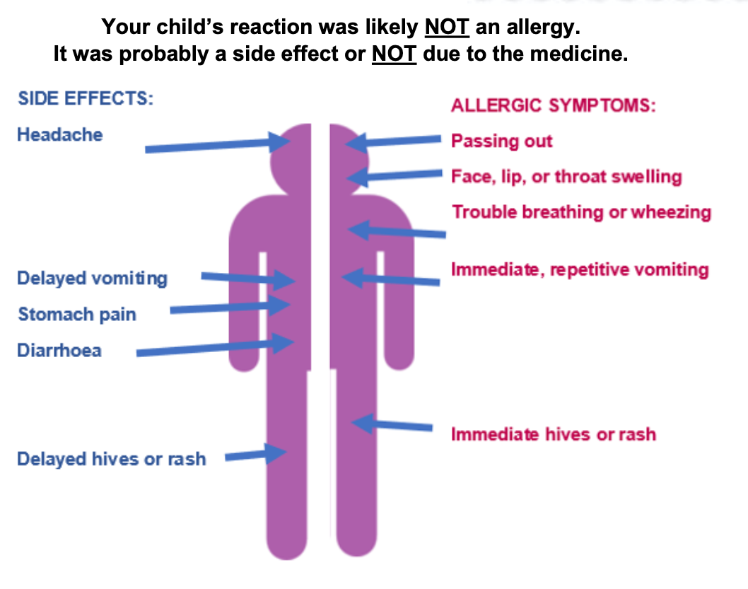
Guideline Paediatric antibiotic allergy assessment, testing and de-labelling
Children”s health Queensland Hospital and Health Service

Slide 12
Câu hỏi khai thác tiền sử, bệnh sử, triệu chứng dị ứng β-lactam
Dị ứng với kháng sinh nào của nhóm β-lactam, đường dùng? Mức độ dị ứng và thời điểm từ lúc sử dụng kháng sinh đến khi xuất hiện dị ứng? Khi dị ứng xảy ra thì được xử trí ra sao và kết quả như thế nào? Thời gian từ lúc dị ứng đến nay? Ngoài kháng sinh nhóm β-lactam, có bị dị ứng với kháng sinh khác không?
Hướng dẫn sử dụng khángsinh trong nhi khoa-bệnh viện Nhi Đồng 1

Slide 13
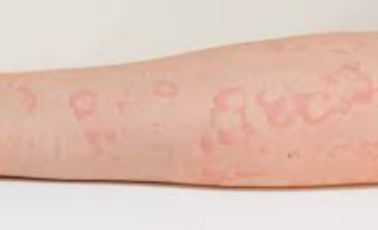
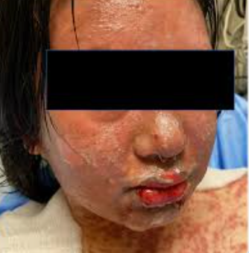
KHAI THÁC BỆNH SỬ VÀ TIỀN SỬ DỊ ỨNG
HIGH RISK
LOW RISK
??
Shock phản vệ
SCAR( severe cutaneous adverse reaction

Slide 14
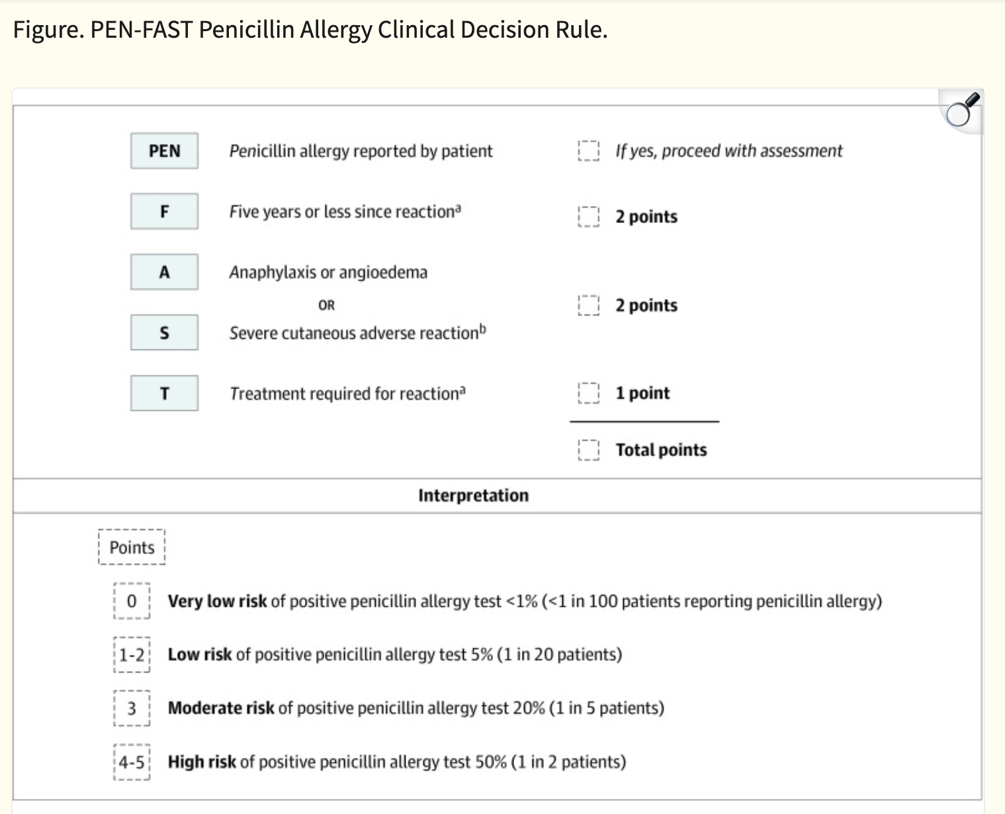
ĐÁNH GIÁ NGUY CƠ
Development and Validation of a Penicillin Allergy Clinical Decision RuleJAMA Trubiano Intern Med 2020 Mar 16;180(5):1–9

Slide 15
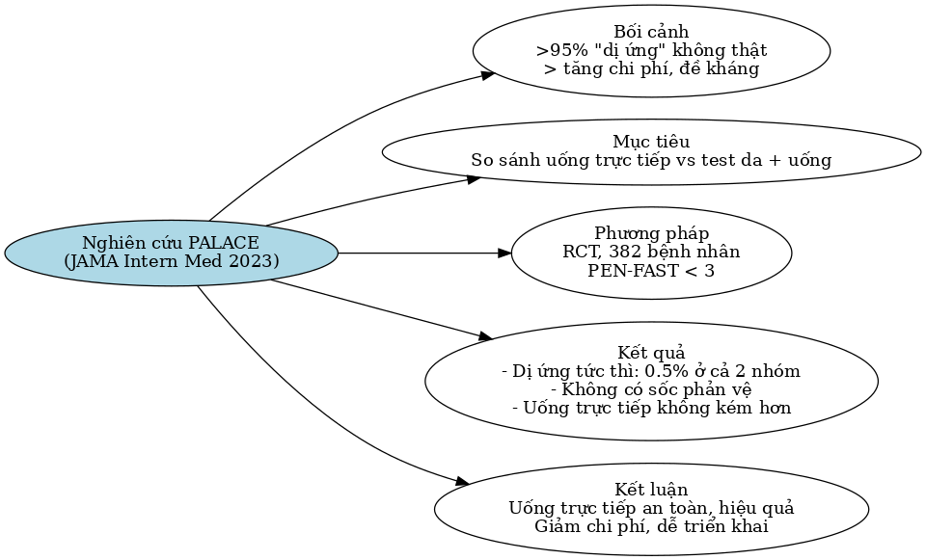
Efficacy of a Clinical Decision Rule to Enable Direct Oral Challenge in Patients With Low-Risk Penicillin Allergy The PALACE Randomized Clinical Trial 2023

Slide 16
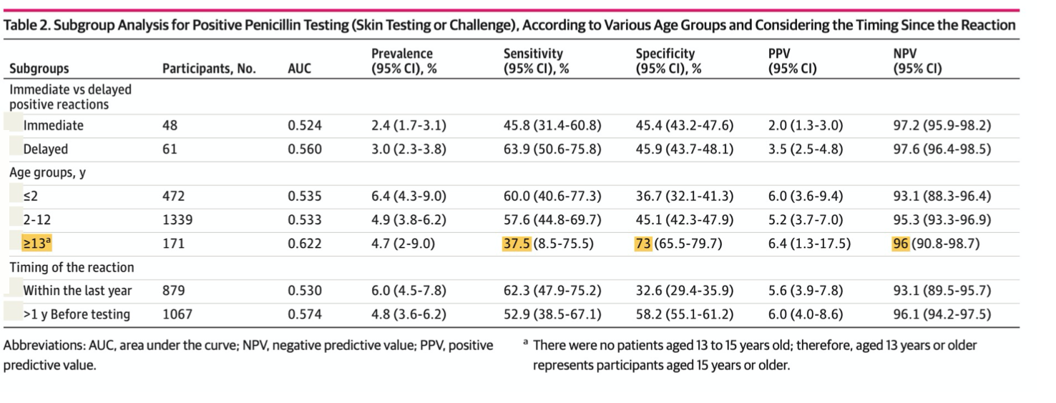
Canadian pediatric prospective multicenter cohort -> Validation of the PEN-FAST Score in a Pediatric Population
2.208 bn
Công cụ này không hữu ích trong việc phân tầng nguy cơ ở < 12 tuổi. Ở thanh thiếu niên (13 t), khả năng dự đoán của công cụ tăng lên (AUC, độ đặc hiệu và NPV cao hơn nhưng độ nhạy thấp hơn),
Development and Validation of a Penicillin Allergy Clinical Decision RuleJAMA Trubiano Intern Med 2020 Mar 16;180(5):1–9

Slide 17
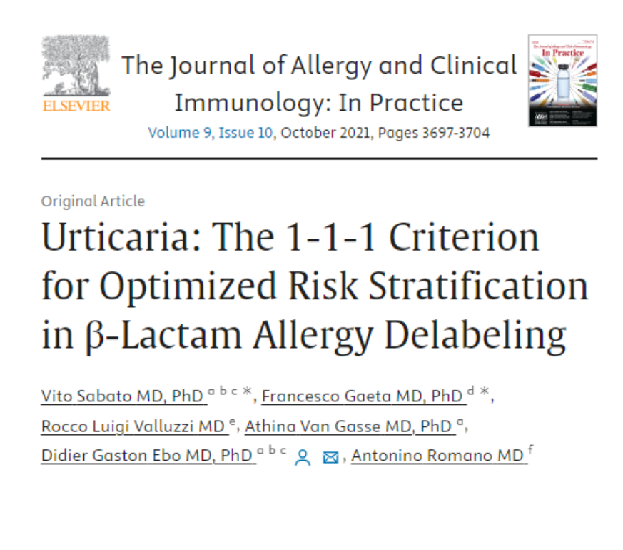
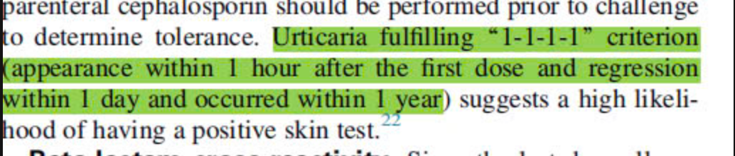
Tiêu chuẩn “1-1-1-1”:
mày đay xuất hiện trong vòng 1 giờ
sau liều 1 (đầu tiên)
̀ thuyên giảm trong vòng 1 ngày
Xảy ra trong vòng 1 năm nay
̀Có nguy cơ cao:
-cần được test da
- Hoặc đo IgE đặc hiệu trước khi test kích thích
Độ nhạy và độ đặc hiệu: 85%, Giá trị dự đoán âm tính: 80%
Giá trị tiên đoán dương tính: 90%
AAAAI Drug Allergy: A 2022 Practice Parameter Update
Sabato V et al J Allergy Clin Immunol Pract. 2021;9(10):3697-3704.

Slide 18
Định nghĩa mức độ nặng của phản ứng dị ứng (Tổ chức Dị ứng TG (WAO) và Học viện Dị ứng & Miễn dịch học LS Châu Âu (EAACI)
Nặng
Không nặng
1. Khởi phát cấp tính (tvài phút -vài giờ) tham gia đồng thời của da, niêm mạc hoặc cả hai (ví dụ: nổi mề đay toàn thân, ngứa hoặc đỏ bừng, sưng môi-lưỡi-lưỡi gà) VÀ ít nhất một trong các dấu hiệu sau: a. Hô hấp (khó thở, khò khè-thở rít, stridor, giảm oxy máu) b. Hạ huyết áp hoặc , ngất, tiểu không kiểm soát c. Ttiêu hoá : đau bụng quặn dữ dội, nôn ói liên tục 2. Khởi phát cấp tính tụt huyết áp hoặc co thắt phế quản hoặc tổn thương thanh quản sau khi tiếp xúc với dị nguyên đã biết hoặc có khả năng cao gây dị ứng cho bệnh nhân (vài phút -vài giờ), ngay cả khi không có tổn thương da điển hình. 3. Dấu hiệu nguy hiểm của phản ứng da nặng: a. Bóng nước nhỏ hoặc vảy, màu tím-xám hoặc xám xỉn, tổn thương đau rát ở da và, bong tróc da (hội chứng Stevens-Johnson / hoại tử thượng bì nhiễm độc) b. Ban mụn mủ (ví dụ: mụn mủ lan toả cấp tính) c. Ban xuất huyết (viêm mạch) d. Ban dạng dát-sẩn kèm tổn thương cơ quan ngoài da; lan rộng >50% diện tích bề mặt da, có rối loạn xét nghiệm (bạch cầu, chức năng gan thận) → phản ứng thuốc kèm tăng bạch cầu ái toan và triệu chứng toàn thân e. Phù mặt, phù nề và viêm da thâm nhiễm. Sốt ≥ 38,5 °C (ban mụn mủ lan toả cấp tính / phản ứng thuốc kèm tăng bạch cầu ái toan và triệu chứng toàn thân)
1. Có triệu chứng từ 1 hệ cơ quan: a. Da: nổi mề đay, da ấm-đỏ, ngứa, tê hoặc ngứa ran môi b. Đường hô hấp trên: triệu chứng mũi (hắt hơi, chảy mũi, ngứa mũi, nghẹt mũi), khục họng (ngứa họng), ho không do co thắt phế quản c. Kết mạc: đỏ mắt, ngứa, chảy nước mắt HOẶC 2. Ban dát-sẩn không kèm tổn thương cơ quan khác HOẶC 3. Khác: buồn nôn, vị kim loại trong miệng

Slide 19
CHỌN LỰA PHÁC ĐỒ GỠ NHÃN DỊ ỨNG KS BETA LACTAM
Phản ứng quá mẫn tức thì :
SPT , IDR
IgE huyết thanh, test kích hoạt Basophiles , test phóng thích Histamin
Phản ứng quá mẫn chậm
IDR đọc chậm, patch-test
Test chuyển dạng lympho*
Trong khi điều trị bằng beta-lactam ở trẻ em:
Phản ứng da, đơn lẻ, không có dấu hiệu nặng ; HAY xảy ra> 10 năm
-> Không cần làm test da.
Hiếm khi +
Tốn thời gian
Dành cho vài ekip
Costa Carvalho J. Contact dermatitis 2022; Saretta F. Pediatre Allergy Immunol 2023; Sipahi Cimen S. Int Arch Allergy Immunol 2023

Slide 20
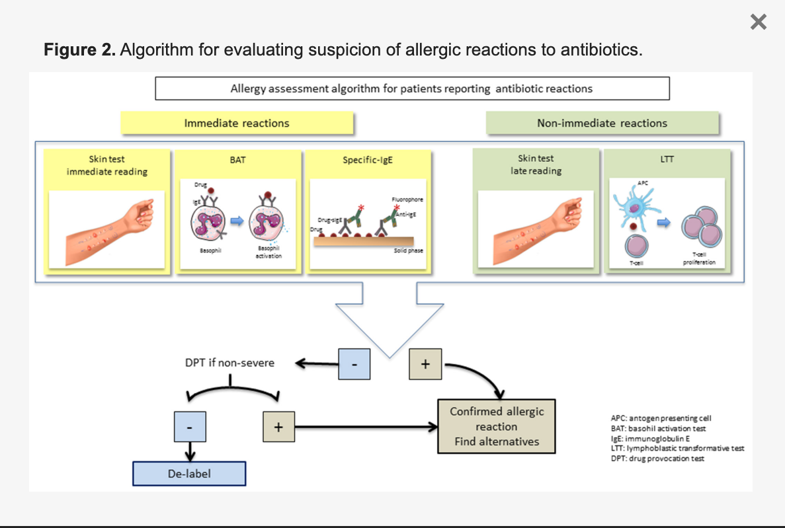
Antibiotic Allergy De-Labeling: A Pathway against Antibiotic Resistance
Antibiotics 2022, 11, 1055.

Slide 21
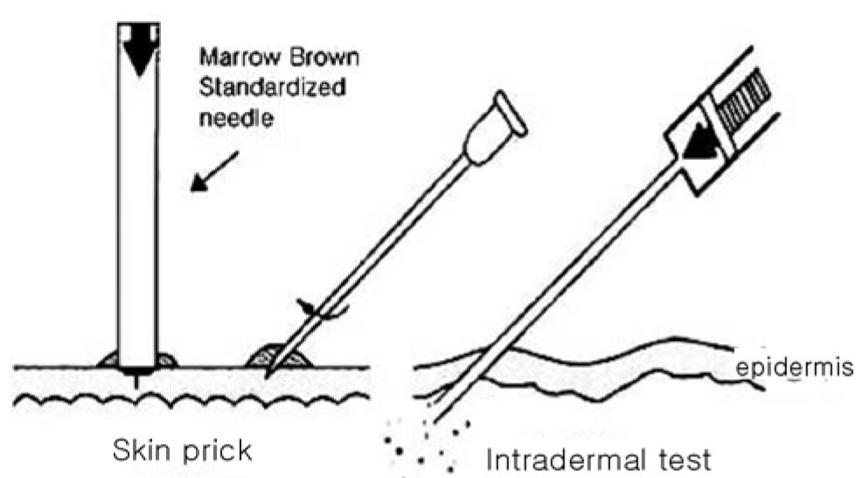
SPT - intradermal test (IDR)
NO BLOOD!

Slide 22
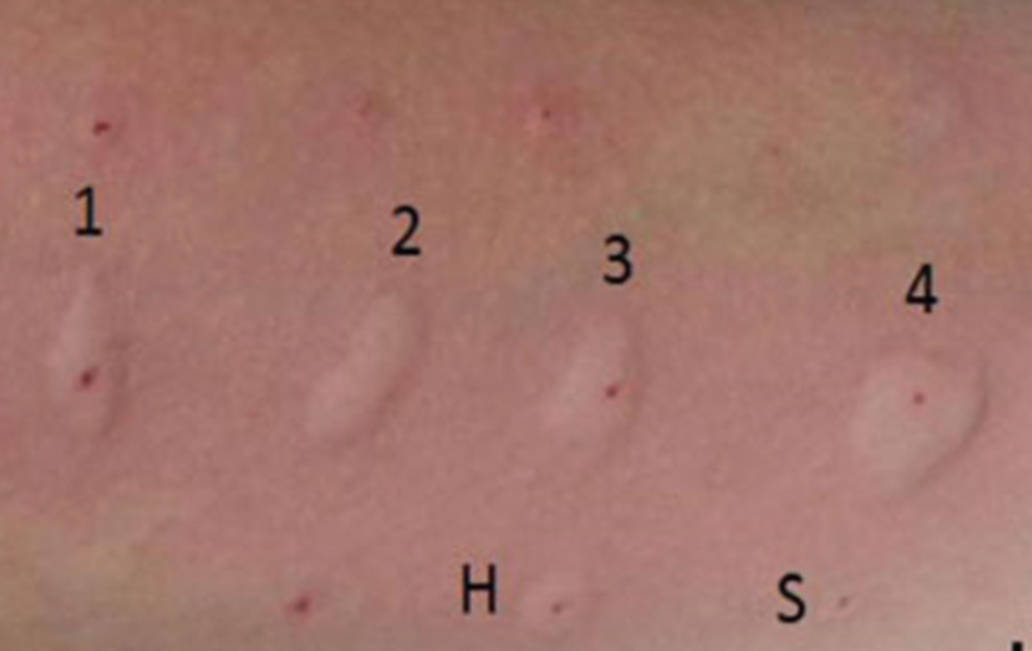
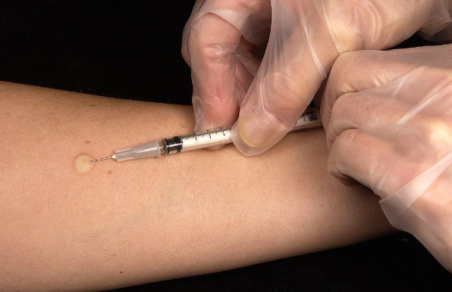
Test da và/hoặc thử thách thuốc (DPT) : phương pháp then chốt trong việc loại bỏ nhãn dị ứng kháng sinh
Nghi ngờ dị ứng thuốc phản ứng nhanh ≤ 1-6 giờ (mề đay, phù mạch, viêm kết mạc-mũi,
co thắt pq, phản vệ).
SPT
IDR
Thời điểm thực hiện: 4–6 tuần sau phản ứng dị ứng( vì có "giai đoạn trơ", âm tính giả do cạn kiệt các chất trung gian trong phản vệ gần đây.)
Test da vẫn có nguy cơ phản ứng toàn thân
Với một số thuốc, nồng độ tiêu chuẩn
không gây kích ứng vẫn chưa được xác định rõ
Độ nhạy, độ đặc hiệu và giá trị tiên đoán của test da phụ thuộc vào loại KS.:
Test da với β-lactam độ đặc hiệu 97% khi sử dụng đầy đủ các chất
như benzylpenicilloyl, hỗn hợp chất quyết định phụ, ampicillin và amoxicillin.
Quinolon, độ đặc hiệu chỉ khoảng 46,5%.
Practical Guidance for the Evaluation and Management of Drug Hypersensitivity: Specific Drugs
ALLERGY CLIN IMMUNOL PRACT OCTOBER 2020

Slide 23
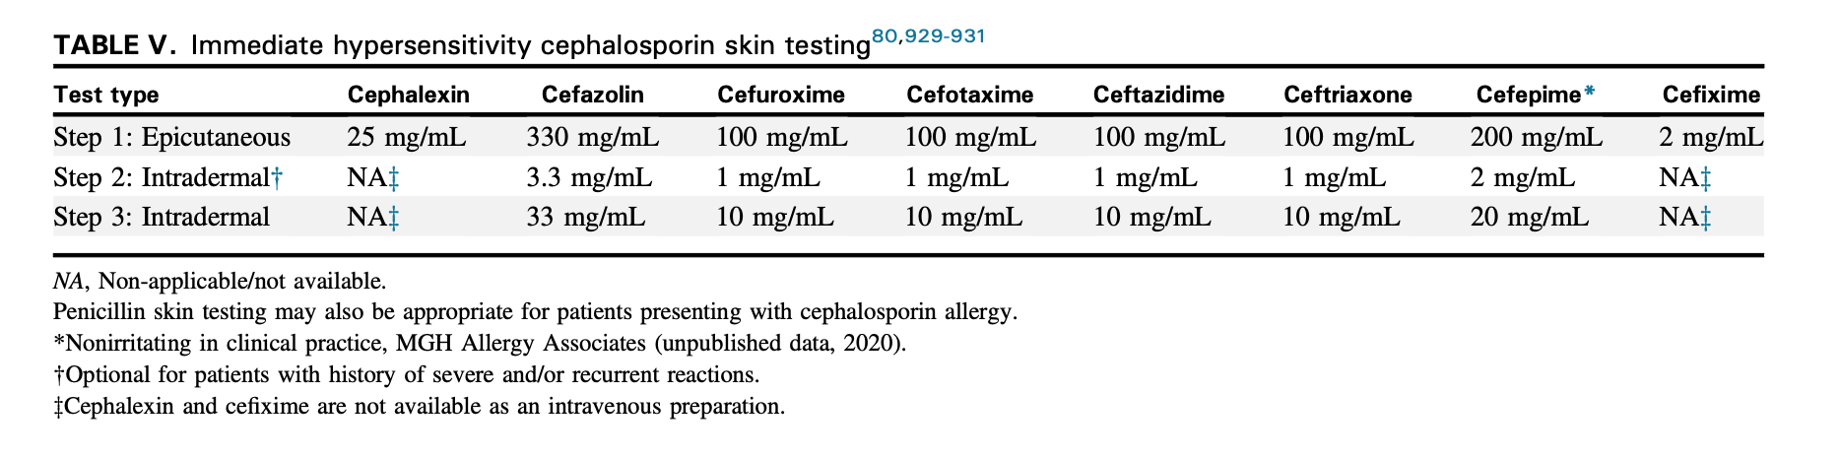
Practical Guidance for the Evaluation and Management of Drug Hypersensitivity: Specific Drugs
ALLERGY CLIN IMMUNOL PRACT OCTOBER 2020

Slide 24
Thử thách thuốc (DPT) : tiêu chuẩn vàng trong việc loại bỏ nhãn dị ứng kháng sinh
Tiêu chuẩn vàng để đánh giá tính an toàn khi dùng thuốc
Thử thuốc
💉 Phương pháp thực hiện
Tăng dần liều lượng (theo từng bước nhỏ) → Để:
Kiểm tra khả năng dung nạp, gỡ nhãn dị ứng KS
Tìm thuốc thay thế an toàn
Thuật ngữ liên quan
Thử nghiệm kích thích bằng thuốc (drug provocation test=DPT)
Graded challenge = Thử thách tăng dần
Test dose = Liều thử
Drug challenge = Thử thuốc
Có sự khác biệt giữa các nghiên cứu về liều và thời gian giữa các liều
Drug allergy: A 2022 practice parameter update

Slide 25
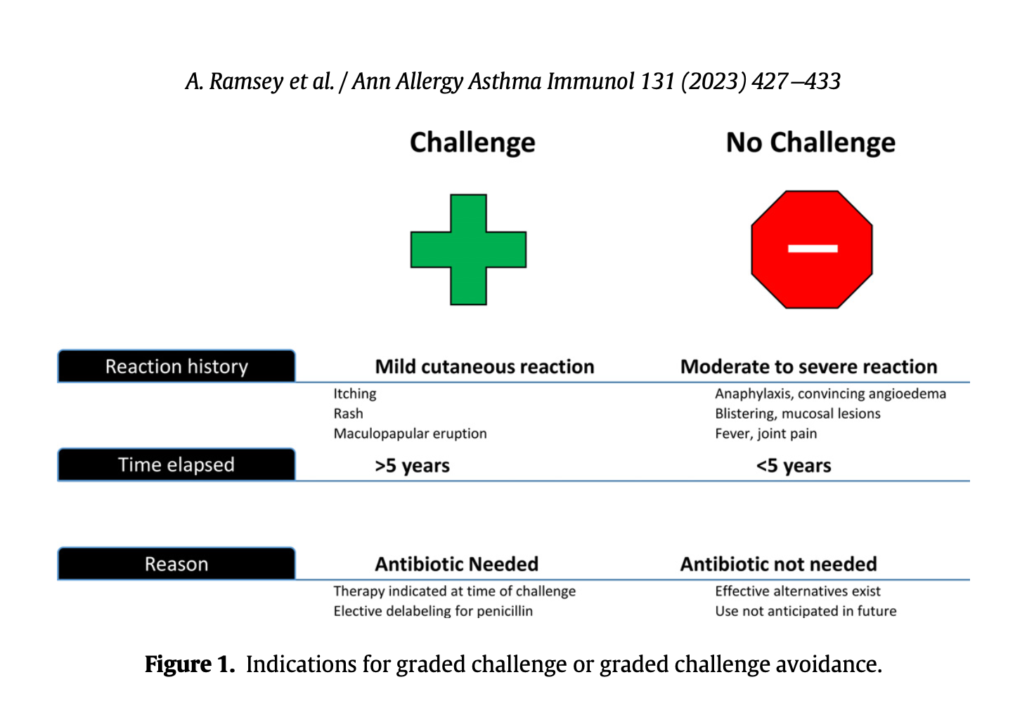
Direct challenges are the gold standard for most antibiotic allergy evaluations
2023 American College of Allergy, Asthma & Immunology

Slide 26
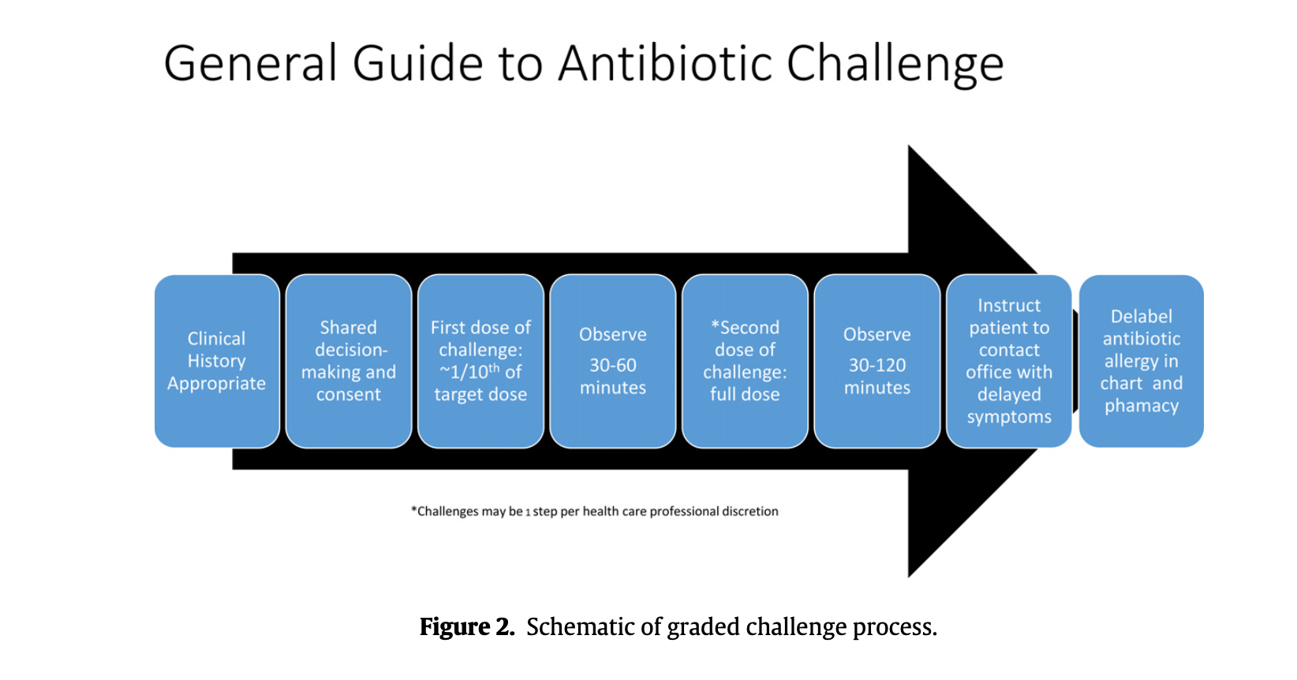
Drug Provocation Test (DPT)
Được thực hiện tại bệnh viện, thuốc ưa thích là AMOXCILLINE
Direct challenges are the gold standard for most antibiotic allergy evaluations
2023 American College of Allergy, Asthma & Immunology. Published by Elsevier Inc.

Slide 27
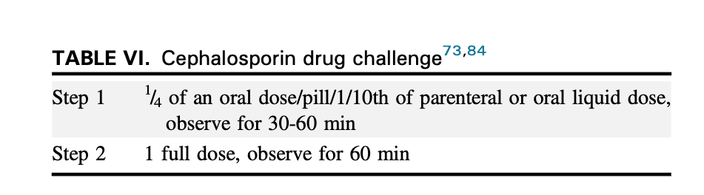
If no reaction → allergy label removed
If mild reaction → document, consider referral
If severe reaction → allergy confirmed, manage accordingly
Practical Guidance for the Evaluation and Management of Drug Hypersensitivity: Specific Drugs
ALLERGY CLIN IMMUNOL PRACT OCTOBER 2020

Slide 28
🧪 TÍNH AN TOÀN CỦA TEST THỬ THÁCH (DPT)
👶 Đối tượng thực hiện
Trẻ em nguy cơ thấp:
Chỉ có phản ứng da đơn lẻ
Không có dấu hiệu nghiêm trọng
Phản ứng xảy ra khi điều trị bằng beta-lactam
🌍 Tổng quan nghiên cứu
23 nghiên cứu tại Châu Âu, Bắc Mỹ, Châu Á
Tổng cộng 8.334 lần DPT được thực hiện
📊 Kết quả phản ứng
Tỷ lệ DPT dương tính:
3,69% ở phản ứng không tức thì
0,8% ở phản ứng tức thì
Chủ yếu là phản ứng da nhẹ
⚠️ Yếu tố làm tăng nguy cơ DPT dương tính
Phản ứng ban đầu là tức thì
Trẻ có độ tuổi > 5 tuổi
🚨 Phản ứng nặng sau DPT (rất hiếm, 0,036%)
3 trường hợp ghi nhận:
1 ca sốc phản vệ
1 ca ban + sốt + tổn thương gan
1 ca bệnh huyết thanh
✅ Khuyến cáo an toàn
Với phản ứng da đơn thuần, không tức thì, không nặng
Xảy ra khi điều trị bằng beta-lactam ở trẻ < 5 tuổi → Test DPT được xem là an toàn
Nguyen M. Ann Allergy Asthma Immunol 2022 sur 20 ans-n=166; Pachasidchai C. Pediatr Allergy Immunol. 2023; Sipahi Cimen S. Int Arch Allergy Immunol 2023; Srisuwatchari W. JACIp 2023 meta analyse

Slide 29
Tính an toàn của test thử thách( DPT)
 | DÂN SỐ | Study Design | Evaluation Protocol | Number Delabeled (%) | Cases where label remained
Mill et al,33 2016 | Pediatric / outpatient allergy clinic | Prospective enrollment and evaluation | Two-dose amoxicillin challenge (10% then 90% dose, 20 min apart) | 770/818 ( 94) | 48 oral challenge positive (17 immediate mild reactions, 31 nonimmediate reactions
Vyles et al,68 2020 | Pediatric /emergency department | Prospective enrollment of patients with low-risk history in the emergency department setting | Single-dose 500 mg amoxicillin challenge | 36/37 (97) | 1 oral challenge positive (immediate mild urticaria
Penicillin allergy “delabeling” 2022 American College of Allergy, Asthma & Immunology

Slide 30
SPT
Âm
IDR
Dương
Tiếp tục dán nhãn
Dương
Âm
Tiếp tục dán nhãn
DPT
Âm
Dương
GỠ NHÃN
Tiếp tục dán nhãn
GỞ NHÃN DỊ ỨNG KHÁNG SINH NHÓM NGUY CƠ CAO
( trừ SCAR, SHOCK PHẢN VỆ < 5 NĂM )
SHOCK PHẢN VỆ : Không làm với thuốc gây shock,
có thể làm với thuốc thay thế cùng nhóm phản ứng chéo thấp
SCAR : severe cutaneous adverse reaction

Slide 31
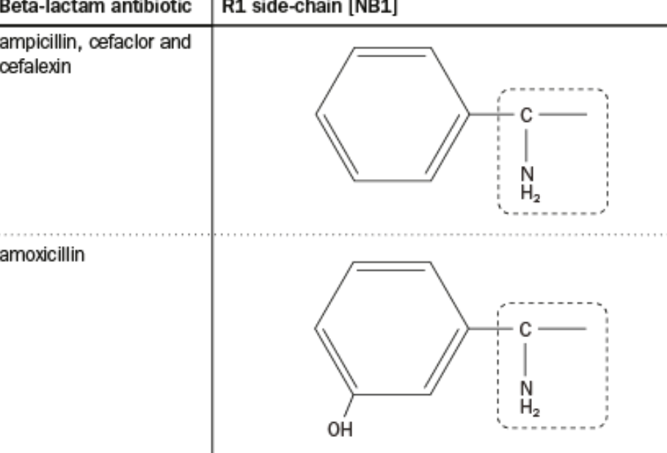
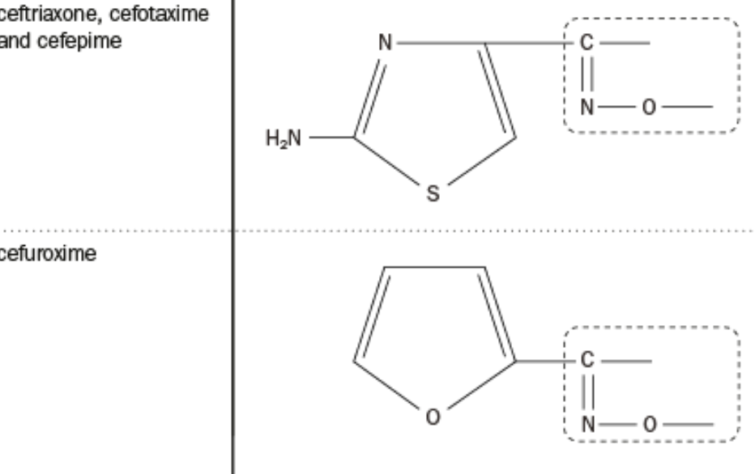
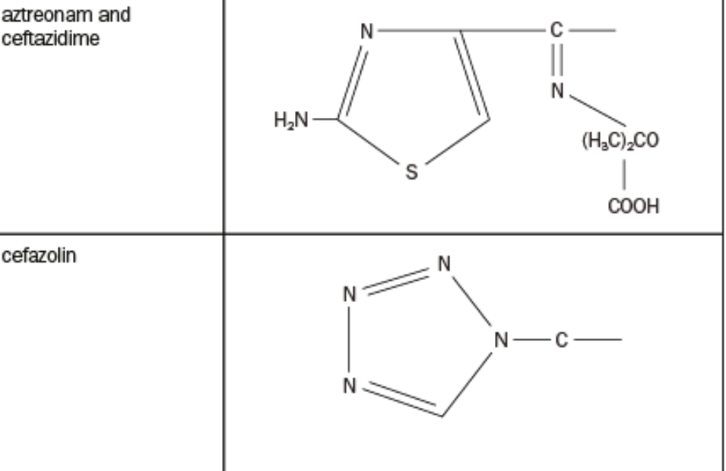
Beta-lactam cross reactivity
📌 Dị ứng Penicillin qua trung gian miễn dịch
→ . Cơ chế chính: • Trước đây: Do vòng beta-lactam • Hiện nay: Chủ yếu do chuỗi bên R1
. Tương tác chéo: • Beta-lactam có R1 giống/ tương tự → tăng nguy cơ dị ứng chéo • Penicillin: 1 chuỗi bên (R1) • Cephalosporin: 2 chuỗi bên (R1, R2) • Phản ứng chéo chủ yếu liên quan đến R1
Khuyến cáo tránh dùng (nếu không xn được dị ứng): • Dị ứng amoxicillin/ampicillin ↳ Tránh: cefalexin, cefaclor (ngoại trừ dị ứng nhẹ, khởi phát muộn)
• Dị ứng ceftriaxone ↳ Tránh: cefotaxime, cefepime, cefuroxime
• Dị ứng ceftazidime ↳ Tránh: aztreonam
Guideline Paediatric antibiotic allergy assessment, testing and de-labelling
Children”s health Queensland Hospital and Health Service

Slide 32
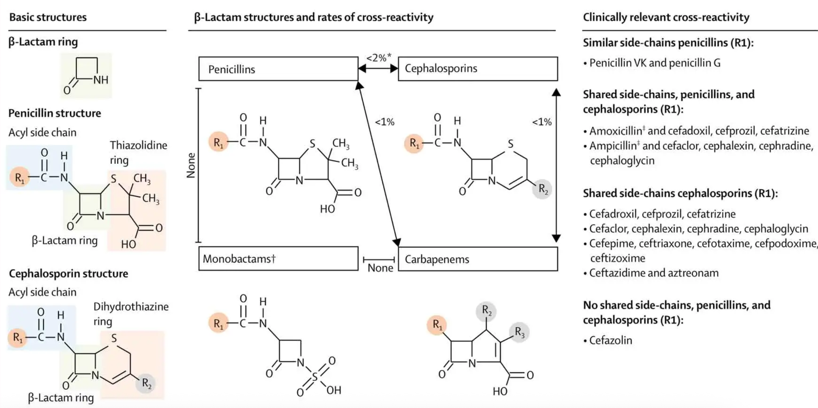
Approach to beta-lactam allergy in critical care
July 20, 2024 by Josh Farkas
Blumenthal et al. Lancet. 2019;393(10167):183-198
Wurpts G, et al. Allergol Select. 2020;4:11-43
Kim D, et al. Biomol Ther (Seoul). 2023;31(2):141-147

Slide 33
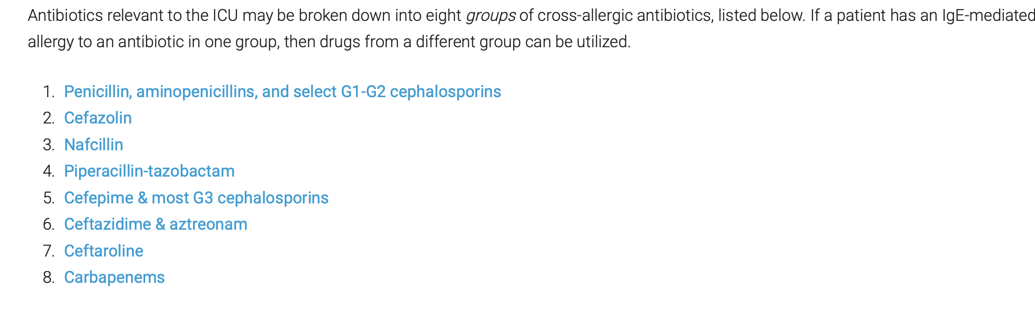
Approach to beta-lactam allergy in critical care
July 20, 2024 by Josh Farkas

Slide 34
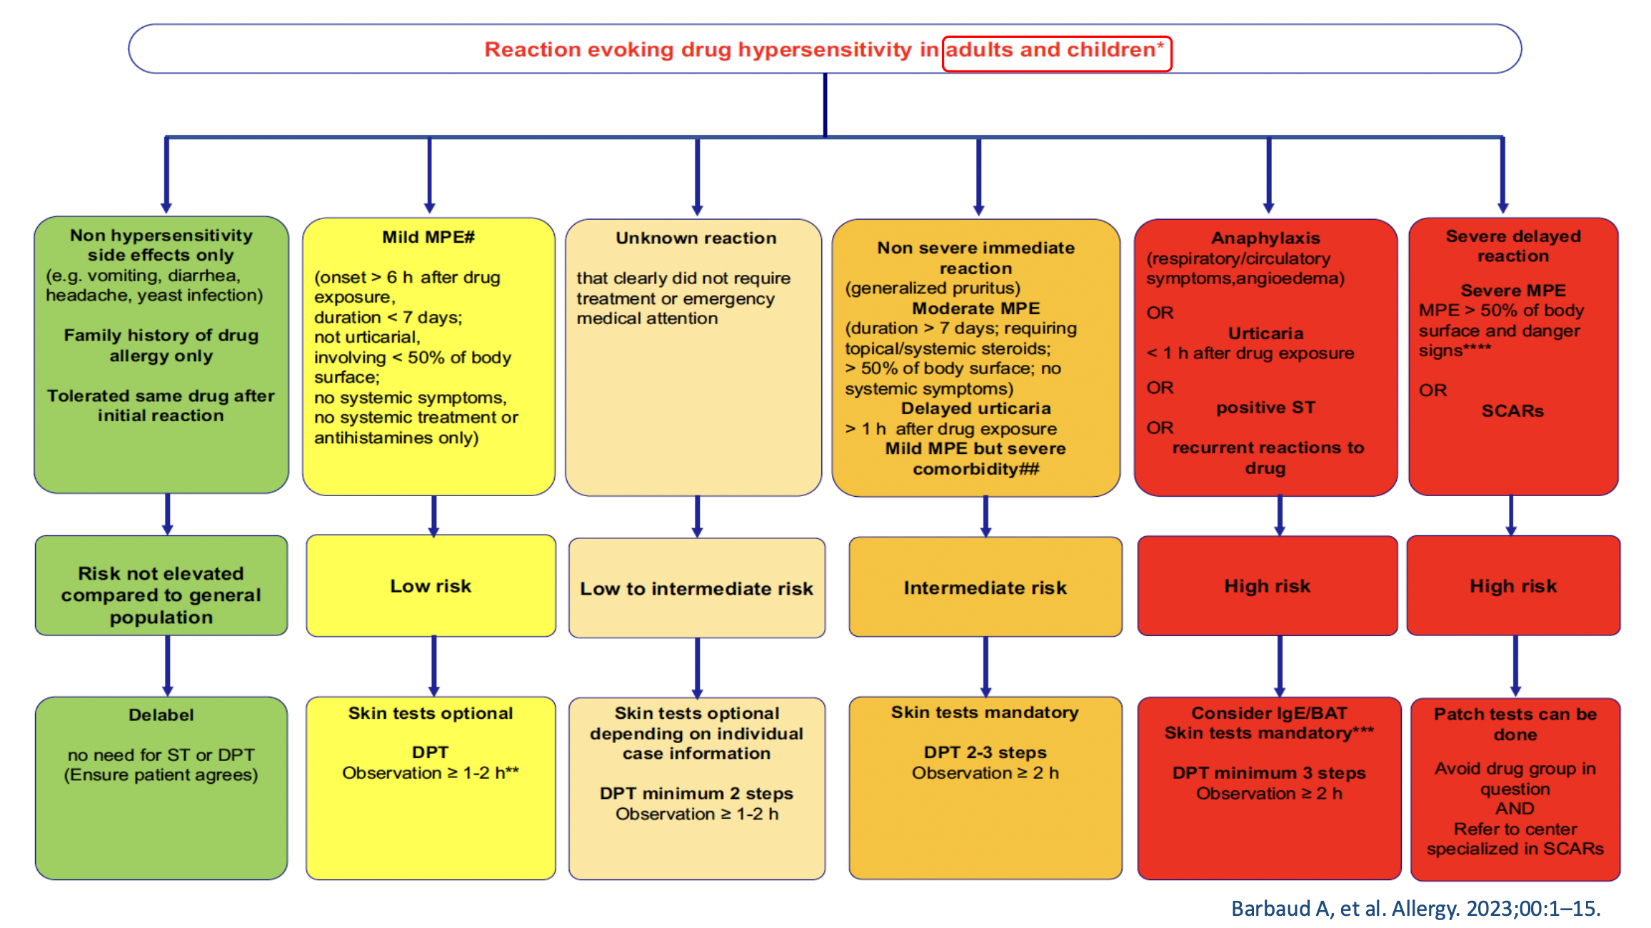

Slide 35
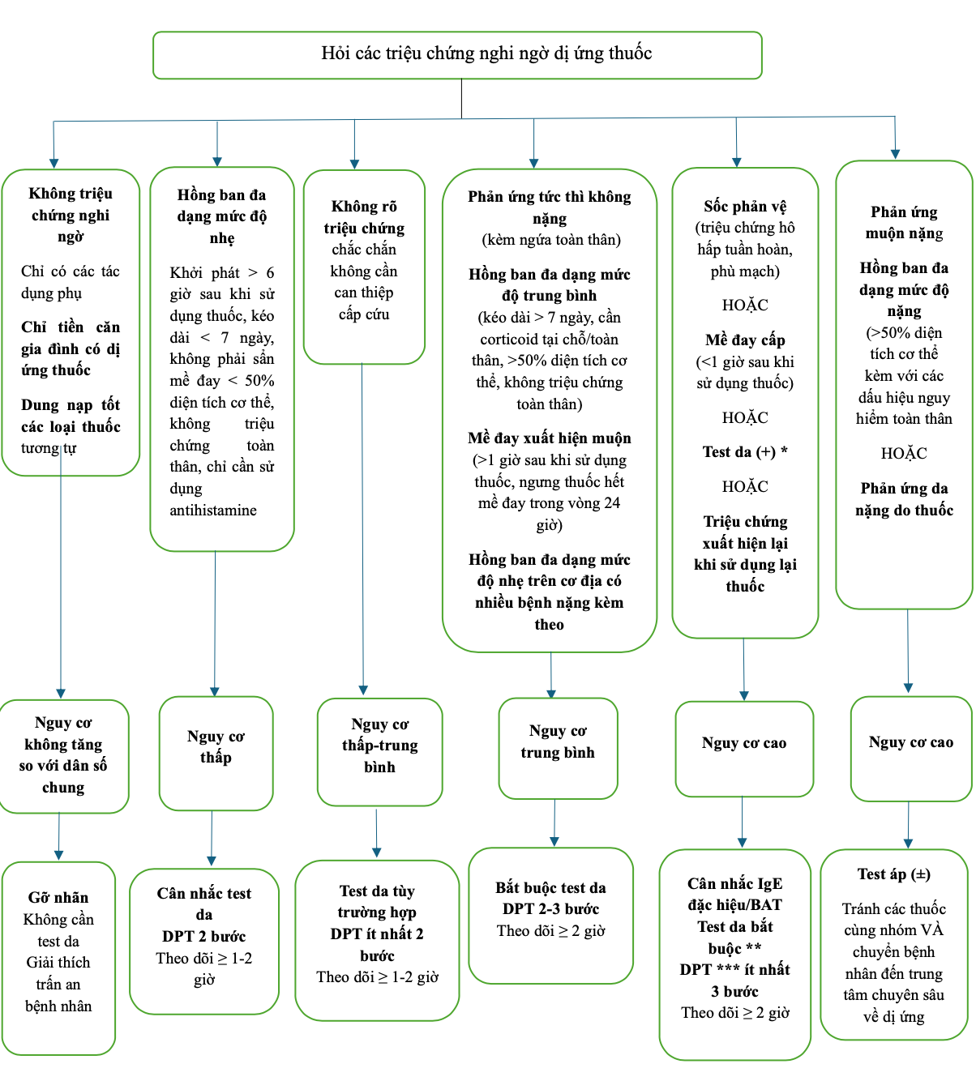
Phác đồ BV NĐ1

Slide 36
BỆNH ÁN DỊ ỨNG
BS CK1 PHAN THUÝ MAI
THS. BS NGUYỄN THỊ KIM OANH
THS.BS NGÔ THỊ THU HIỀN
ĐƠN VỊ DỊ ỨNG –BVNĐ1

Slide 37
CA LÂM SÀNG 1
1. Hành chính
Họ và Tên: Lê Đan Th.
NS: 08/03/2017 (7 tuổi)
NV: 09/07/2024
2. Tiền căn
Con 2/2 sinh thường, đủ tháng CNLS 3,5 kg
Sau sinh khỏe đến 3 tuổi. Trước 3 tuổi, trẻ uống Augmentin bình thường,
Không ghi nhận: chàm da, VMDU, hen …
Gia đình: không mày đay, VMDU, hen,…..

Slide 38
Augmentin
Không uống kháng sinh
Khỏe
3 tuổi
4 tuổi
7 tuổi
Lúc DPT
3 tháng
Sốt, ho -> CĐ viêm họng cấp, điều trị augmentin
Cữ đầu tiền sau 2 giờ uống trẻ nổi mày đay ngứa ở mặt -> lan toàn thân. Không phù mạch, không tc toàn thân → NGƯNG augmentin, uống chlorpheramin -> mày đay giảm dần.
Mày nổi tái đi tái lại trong 2 ngày -> hết hẳn
Lặp lại 2 lần tương tự khi sốt, ho + uống Augmentin sau > 2 giờ
Mày đay đơn thuần
Triệu chứng không nặng lên so với đơt trước
Kéo dài 2-3 ngày dù đã ngưng thuốc
Em bị có đợt nổi mày đay không liên quan đến thức ăn, thuốc…
Tự hết, không phù mạch, không TC toàn thân
Em bỏ ăn, không đau bụng, không ói, tiêu tiểu bình thường
Sụt cân 3 kg (22 -> 19 Kg)
XN: NSTH loét tá tràng HP +, viêm loét nông đại trực tràng
Fecal calprotetin 335
VS, CRP, Albumin, CN gan thận: bình thường
Loét tá tràng HP có CĐ điều trị Amoxicillin
Gắn nhãn Dị ứng Augmentin
Mày đay cấp tái phát

Slide 39
4. Vấn đề nghi dị ứng Augmentin
Mày đay xuất hiện > 1 giờ
Mày đay đơn thuần không kèm triệu chứng toàn thân
Mày đay kéo dài > 1 ngày dù đã ngưng kháng sinh
Triệu chứng không nặng lên ở các lần tiếp xúc tiếp theo
Không tiếp xúc lại với thuốc trong > 3 năm kể từ lúc có triệu chứng nghi ngờ
Mày đay tái đi tái lại không liên quan đến thuốc, thức ăn …
Nguy cơ thấp

Slide 40
BS ĐV Dị ứng
Dược sĩ lâm sàng
BS Tiêu hóa
Nghiệm pháp thử thách đường miệng với Amoxicillin

Slide 41
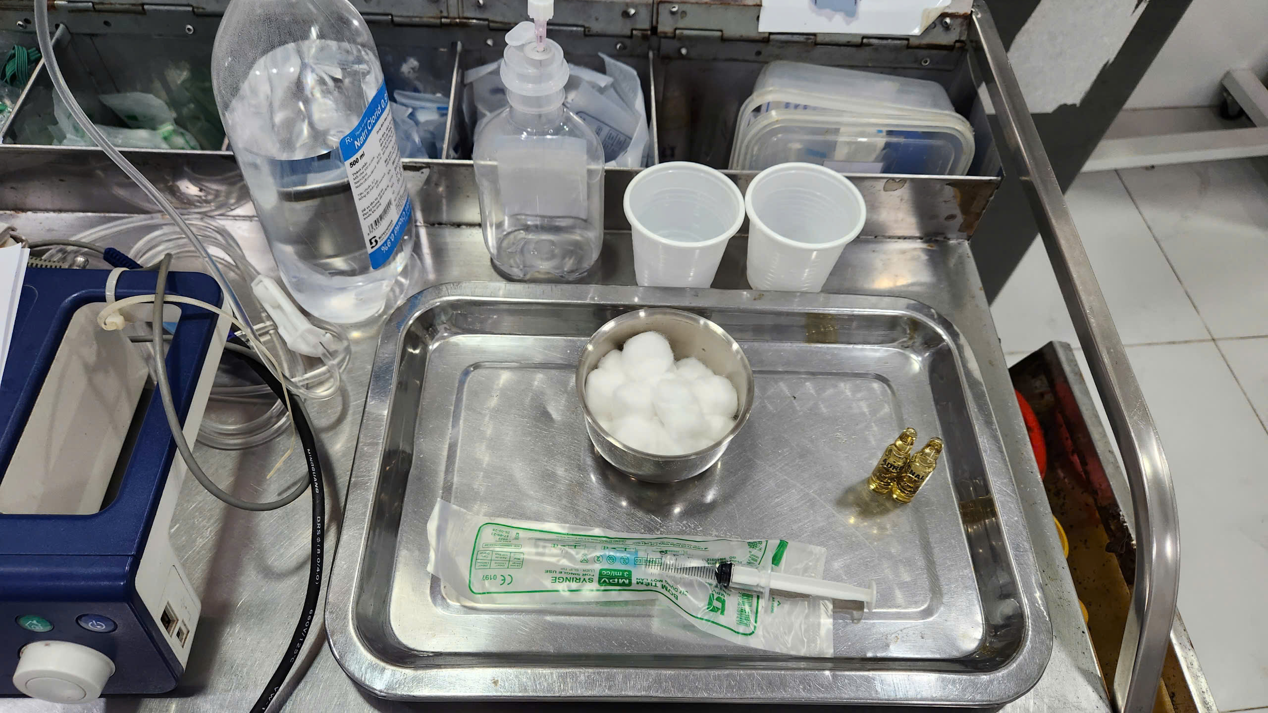
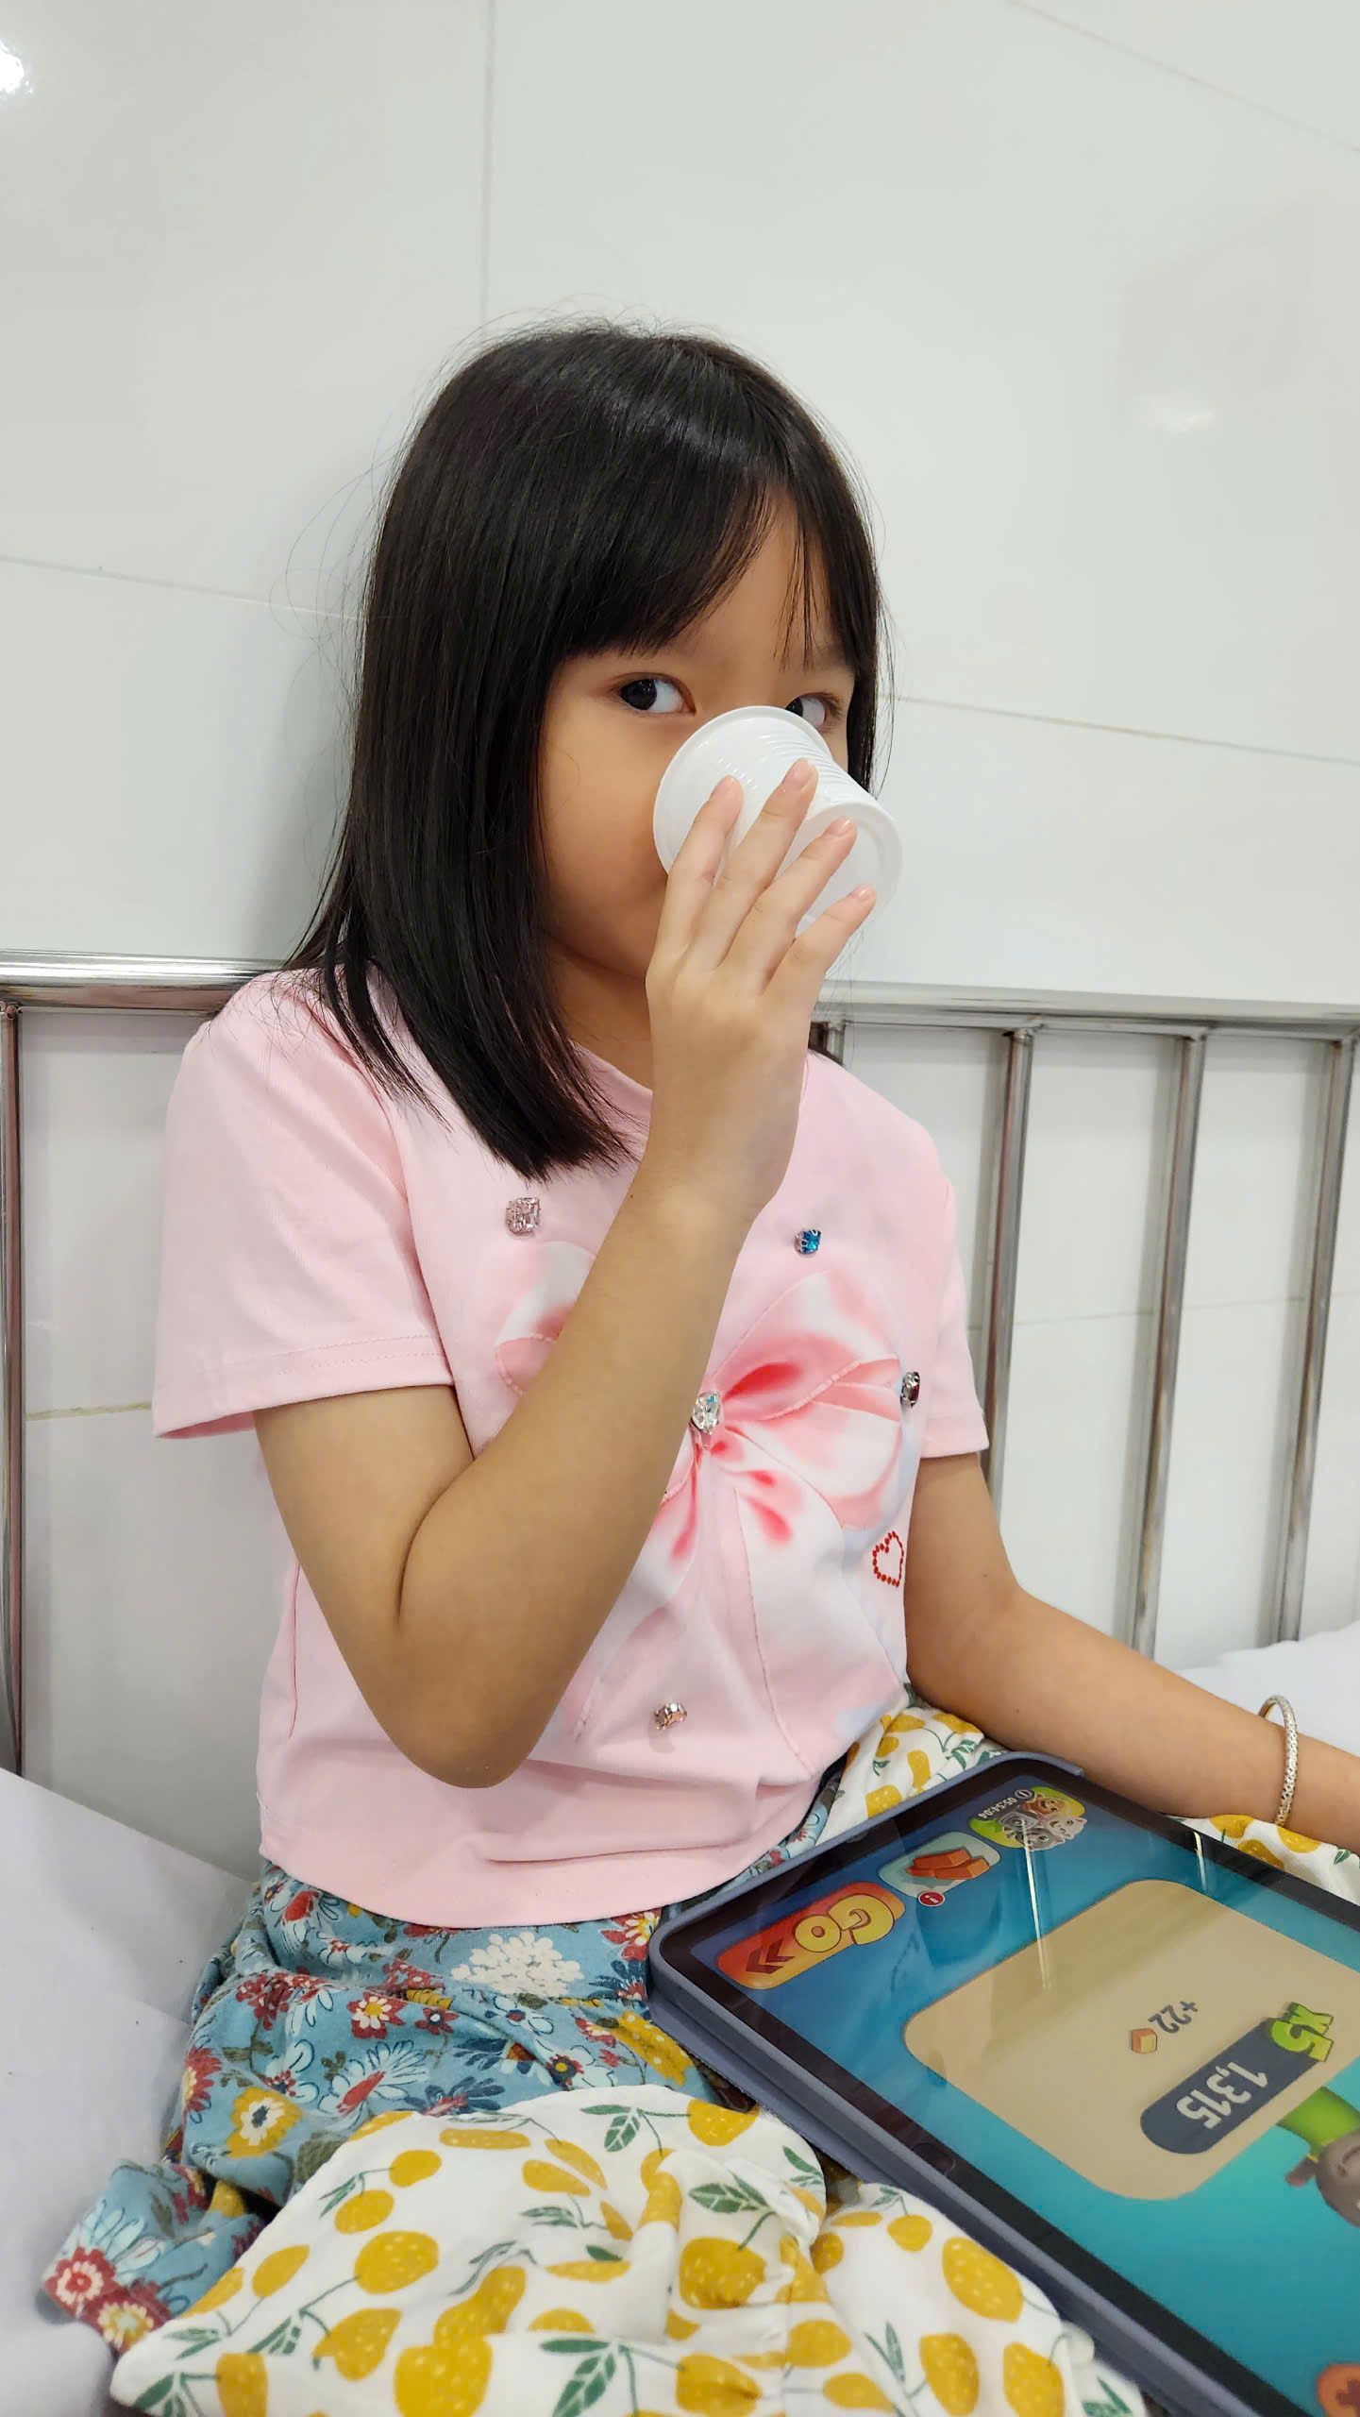
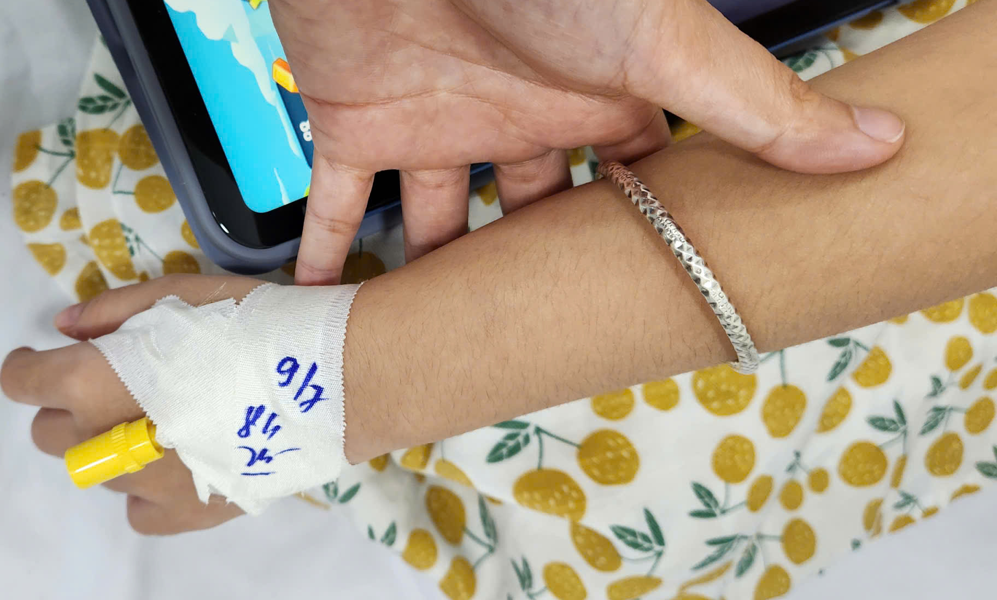
Nghiệm pháp thử thách đường miệng với Amoxicillin
Không triệu chứng
Gỡ nhãn dị ứng Amoxicillin
Bs Tiêu hóa
Điều trị phác đồ tiệt trừ HP

Slide 42
CA LÂM SÀNG 2
Họ tên: N.N.K.N 07/02/2021
10/1/25
20/1/25
15/2/25
Tiền sử nhập viện nhiều lần tại khoa Tim mạch.
NV viện gần nhất với các chẩn đoán:VP,CIV, Bệnh cơ tim dãn nở.Mở KQ.Di chứng não sau bệnh TCM
Điều trị: Meropenem trong 12 ngày
Biến cố: Sau truyền Meropenem, ghi nhận nổi mẩn đỏ da, uống pheniramin giảm-> nghi dị ứng Meropenem
NV lại :Chẩn đoán
VP+ CIV+Bệnh cơ tim dãn nở
Mở khí quản/ Di chứng não do tay chân miệng
Nghi dị ứng Meropenem
Diễn tiến điều trị:
KS ban đầu:
Levofloxacin 24 ng+Amikaci 5 ngày
Lâm sàng: Bé sốt tái đi tái lại, bilan nhiễm trùng tăng, X-quang phổi cải thiện chậm
Hội chẩn Đơn vị Dị ứng: Đề nghị test thử thách với Meropenem
Thực hiện Test thử thách Meropenem:
Phương pháp: Theo protocol 3 bước
Kết quả: Âm tính –>
Bệnh nhân được sử dụng lại Meropenem an toàn
Xuất viện sau 28 ngày điều trị Meropenem
GẮN NHÃN DỊ ỨNG MEROPENEM
GỞ NHÃN DỊ ỨNG MEROPENEM

Slide 43
CA LÂM SÀNG 3
Họ tên: Đ.N.A.T. Ngày sinh: 18/04/2022 SHS 83036/24. Tiền căn: Chưa ghi nhận bất thường
N1
N22
N30
Nhập viện tại khoa Tiêu hóa
Chẩn đoán lúc nhập viện: Tiêu đàm máu kéo dài
➤ Điều trị ban đầu: Cefotaxime (9 ngày) + Metronidazole (uống)
LS: Bé còn sốt tái đi tái lại, phân còn nhầy máu
-> Đổi sang Ciprofloxacin TTM
➤ Kết quả xét nghiệm:
Cấy phân: E. coli ESBL (+), kháng Ciprofloxacin, nhạy với Imipenem và Meropenem
Xử trí: Đổi sang Imipenem
⚠️ Phản ứng dị ứng với Imipenem (sau 13 ngày truyền):
Thời điểm xuất hiện mề đay: Khoảng 2–3 phút sau truyền
Biểu hiện: Mề đay rải rác vùng mặt
Xử trí: Ngưng truyền, cho uống Pheramin → Mề đay lặn hoàn toàn, không tái phát : GẮN NHÃN DỊ ỨNG MEROPENEM-> ngưng
🧑‍⚕️ LS: Bé sốt lại, phân còn nhầy máu
Hội chẩn Dược LS
Đề nghị: Amikacin Phối hợp lại với Ciprofloxacin
LS vẫn kém đáp ứng
HC Đơn vị Dị ứng: test thử thách (DPT) với Imipenem
🧪 Test thử thách Imipenem ( 3 bước)
Bước 1 (1%): Không ghi nhận phản ứng
Bước 2 (10%):
Sau truyền khoảng 20 phút (~4mL), xuất hiện:Bé bứt rứt, mề đay mặt, phù mi.Mạch 180 lần/phútSpO2: 94–95% Phổi: Ran ngáy
Xử trí cấp cứu:Thở oxy, Adrenaline, Solumedrol, DimedrolKhí dung Ventoline → Sau xử trí, bệnh nhân ổn
✅ Kết luận cuối cùng:
Dị ứng với Imipenem

Slide 44
CA LÂM SÀNG 4
Họ tên: Trần Minh H 14 tháng SHS 314449/24 Tiền căn: bt
6/3/25
14/3/25
21/3/25
Trước ngày 06/03/2025:
Bé điều trị tại Bệnh viện Tỉnh trong
14 ngày với KS chích 3 lần/ngày (không rõ tên thuốc)
Nhập BVNĐ1
Chẩn đoán: Viêm phổi
Điều trị: Cefepim
Phản ứng: Sau chích liều đầu 5 phút, bé nổi mề đay toàn thân
Xử trí: Solumedrol + Dimedrol → Đổi sang Levofloxacin
Ghi nhận: Báo ADR – dị ứng Cefepim
Trong quá trình nằm viện:
Bé mắc sởi, sốt, ho nhiều
Điều trị kháng sinh: Vancomycin + Imipenem (7 ngày) → Xuất viện
Tái nhập viện sau 2 tuần xuất viện
Chẩn đoán: VP / Hậu sởi / Dị ứng Cefepim
Điều trị: Levofloxacin trong 9 ngày
3 ngày đầu: Bé nổi mề đay ít, rải rác, giảm sau uống thuốc kháng Histamine
Hội chẩn: Đơn vị Dị ứng + Dược lâm sàng → Đề nghị gỡ nhãn dị ứng Cefepim vì trẻ hậu sởi có nguy cơ nv nhiều lần nữa
Thực hiện đánh giá dị ứng Cefepim
Test da:
Test lẩy da + test nội bì: Âm tính
Test thử thách với Cefepim theo protocol 3 bước:
1% → 10% → 89%
Kết quả: Âm tính
→ KẾT LUẬN: Không dị ứng Cefepim →
GỞ NHÃN DỊ ỨNG

Slide 45
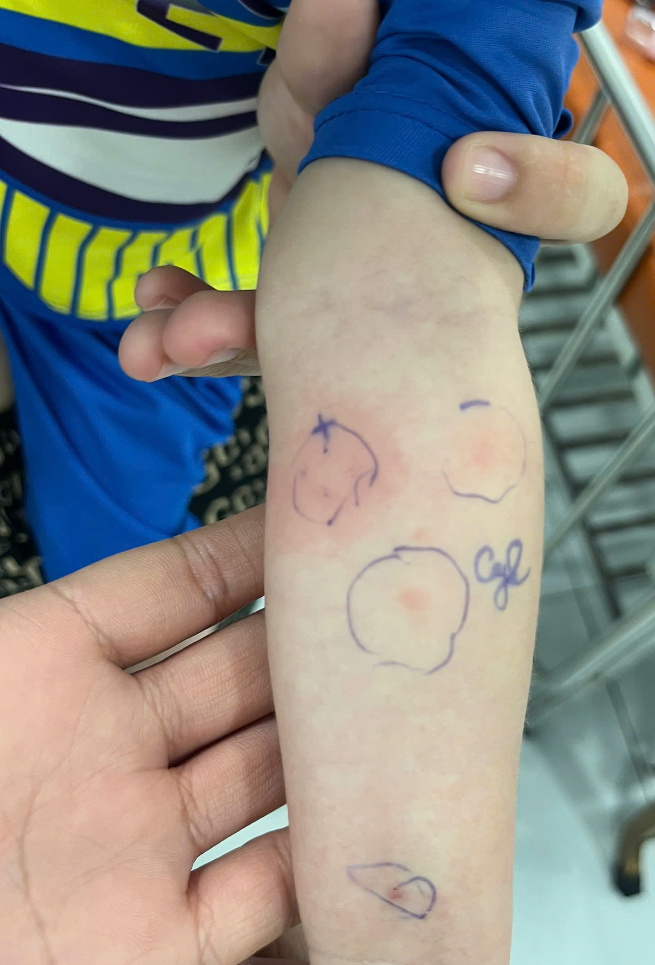
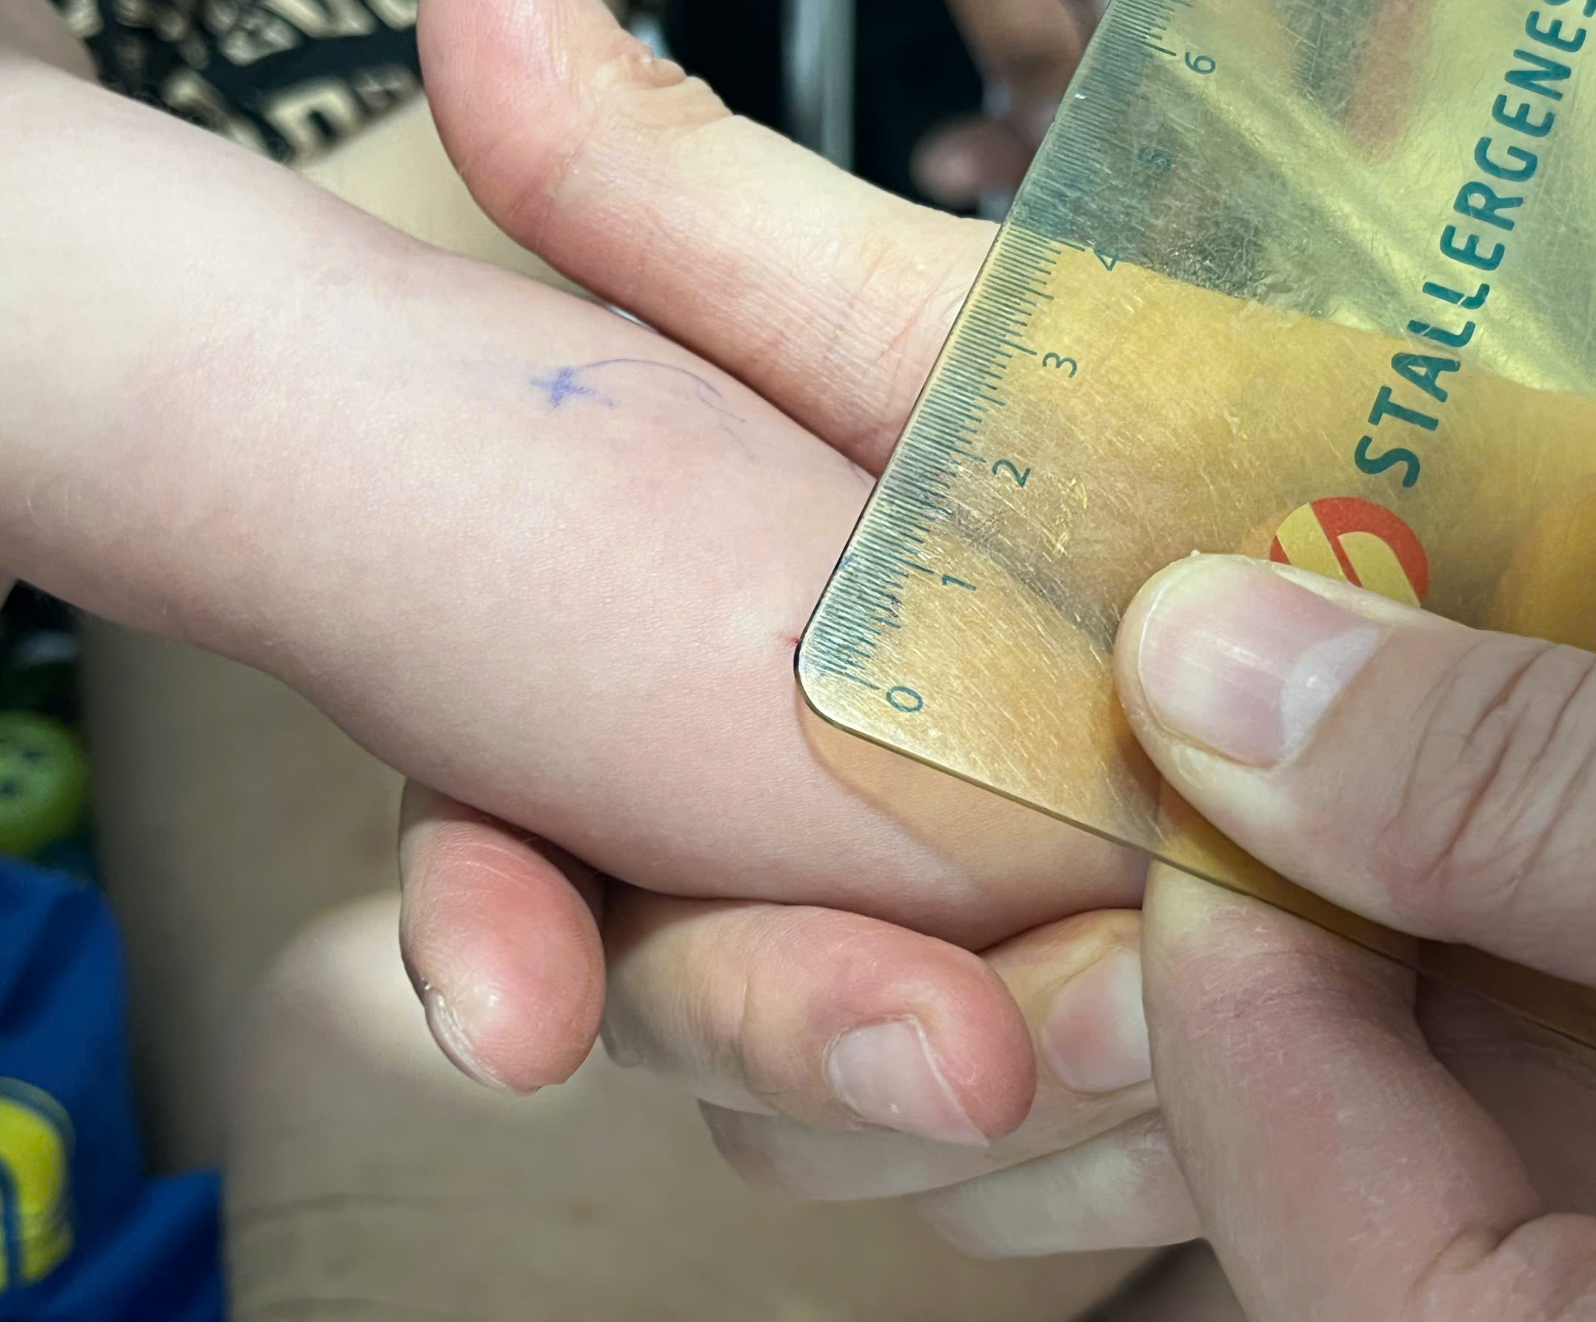
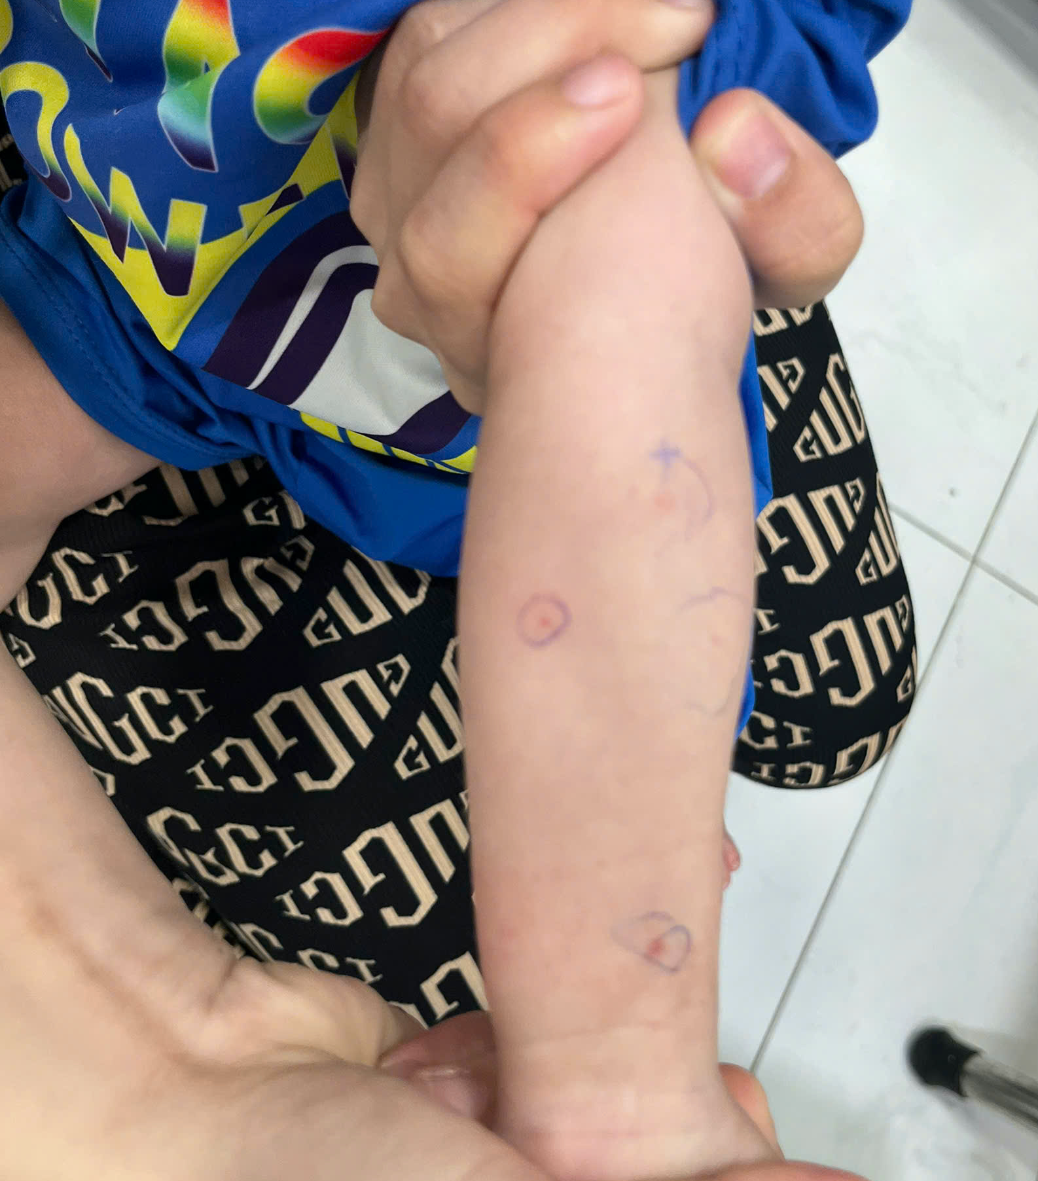
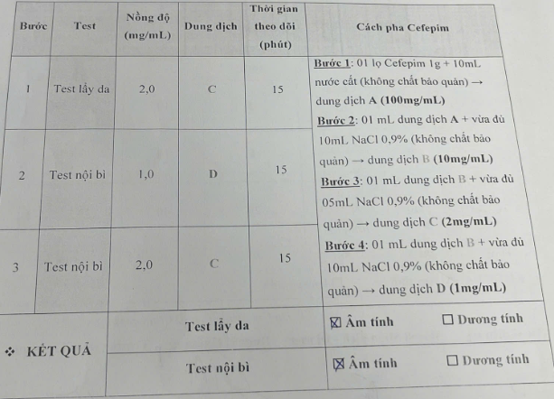
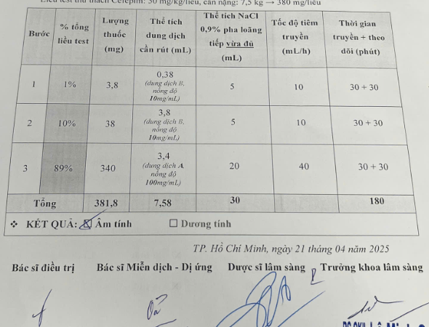
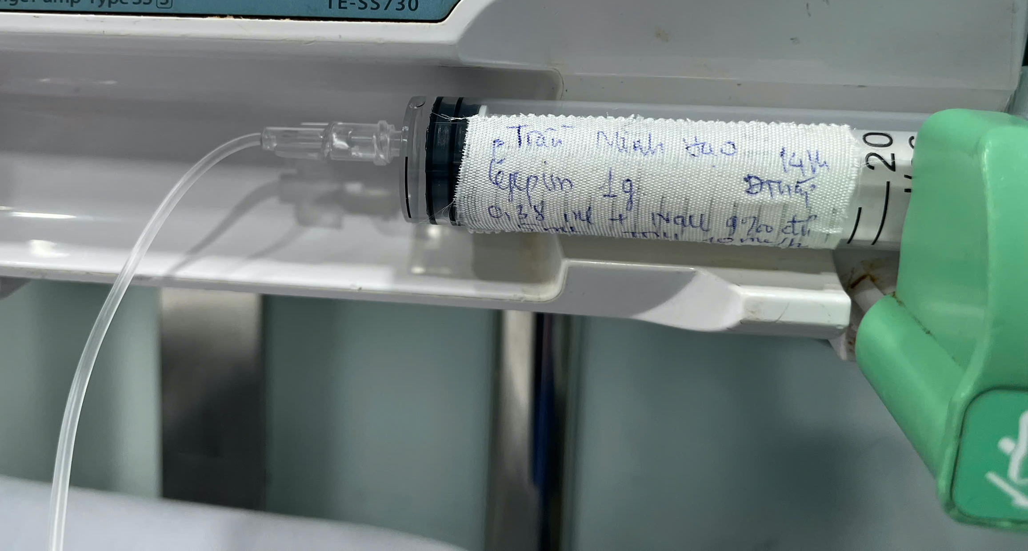

Slide 46
Kết luận
Gỡ nhãn dị ứng giúp cải thiện sử dụng KS – Quy trình đơn giản, an toàn đối với các trường hợp nguy cơ thấp – Cần thiết để giảm tình trạng chẩn đoán quá mức dị ứng beta-lactam, giảm đề kháng KS.

Slide 47


Slide 48
Nhóm kháng sinh nào sau đây được dán nhãn dị ứng nhiều nhất
A. Penicilline
B. Quinolone
C. Tetracyclin
D. Macrolides

Slide 49
Phát biểu nào sau đây về test da là sai
A. Nên được thực hiện tại bệnh viện
B. Không cần thực hiện khi gở nhãn cho bệnh nhân nhóm nguy cơ cao
C. Nghi ngờ dị ứng thuốc phản ứng nhanh < 6 giờ
D. Vẫn có thể gây shock phản vệ

Slide 50
Tại sao cần thực hiện gở nhãn dị ứng kháng sinh
A. Tỷ lệ dị ứng thật sự với beta-lactam ở TE là dưới 1% ( hơn 10 % được dán nhãn)
B. Nguyên nhân biểu hiện dị ứng có thể do nhiễm virus
C. Tránh kháng thuốc do không thể dùng kháng sinh bị dán nhãn
D. Tất cả đúng

Slide 51
Nguyên nhân KHÔNG cần thiết phải dán nhãn dị ứng kháng sinh:
A. Phát ban do virus trong khi dùng kháng sinh B. Tác dụng phụ nhẹ (tiêu chảy, buồn nôn) C. Tiền sử gia đình dị ứng penicillin D. Phản ứng sốc phản vệ sau khi dùng amoxicillin

Slide 52
Thử thách thuốc (Drug Provocation Test – DPT) được coi là:
A. Phương pháp dự phòng B. Tiêu chuẩn vàng để xác định/loại trừ dị ứng thuốc C. Chỉ định bắt buộc cho mọi trường hợp sốc phản vệ D. Không áp dụng ở trẻ em

